Slide 1
Функциональная грамотность

Slide 2
Функциональная грамотность
Формирование функциональной грамотности (ФГ) – одна из задач ФГОС
ФГ– это способность применять знания, полученные в школе, для решения повседневных задач.
ФГ – базовое образование личности. Ребенок должен обладать: 1. готовностью успешно взаимодействовать с изменяющимся окружающим миром; 2. возможностью решать различные учебные и жизненные задачи; 3. способностью строить социальные отношения;
Определение ФГ в исследовании PISA заложено в основном вопросе, на который отвечает исследование «Обладают ли учащегося 15-летнего возраста, получившие обязательное общее образование, знаниями и умениями, необходимыми им для полноценного функционирования в современном обществе, т.е. для решения широкого диапазона задач в различных сферах человеческой деятельности общения и социальных отношений?»

Slide 3
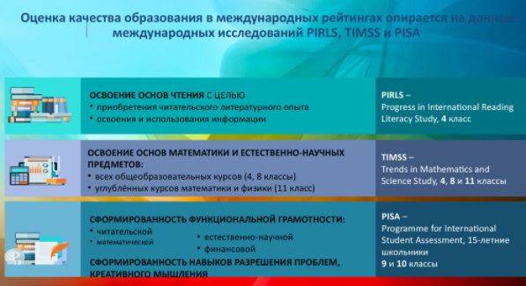
Функциональная грамотность

Slide 4
Функциональная грамотность
Основные направления функциональной грамотности:
1. Математическая грамотность
2. Читательская грамотность
3. Естественнонаучная грамотность
4. Финансовая грамотность
5. Глобальные компетенции
6. Креативное мышление

Slide 5
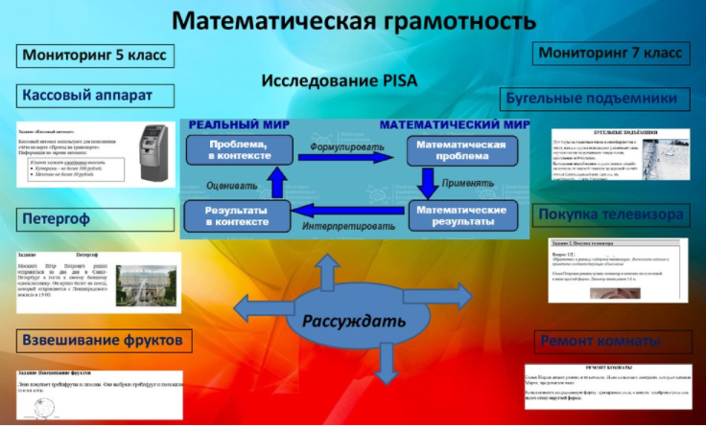
Функциональная грамотность
1. Математическая грамотность

Slide 6
Функциональная грамотность
1. Математическая грамотность – это способность индивидуума проводить математические рассуждения и формулировать, применять, интерпретировать математику для решения проблем в разнообразных контекстах реального мира.
Она помогает людям понять роль математики в мире.

Slide 7
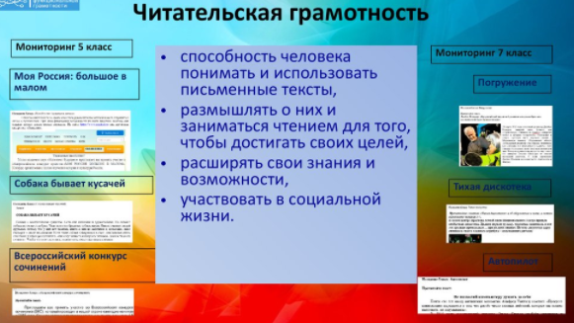
Функциональная грамотность
2. Читательская грамотность

Slide 8
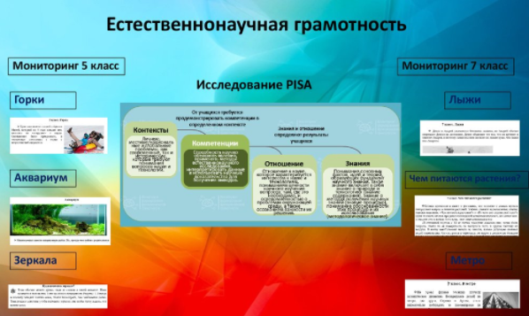
Функциональная грамотность
3. Естественнонаучная грамотность

Slide 9
Функциональная грамотность
3. Естественнонаучная грамотность - это способность человека занимать активную гражданскую позицию по вопросам, связанным с естественными науками, и его готовность интересоваться естественнонаучными идеями.

Slide 10
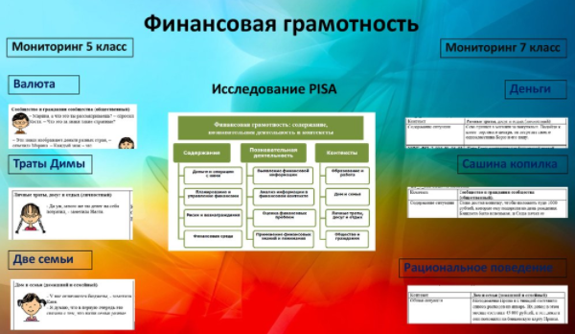
Функциональная грамотность
4. Финансовая грамотность -

Slide 11
Функциональная грамотность
4. Финансовая грамотность – знание и понимание финансовых терминов, понятий и финансовых рисков, а также навыки, мотивацию и уверенность, необходимые для принятии эффективных решений в разнообразных финансовых ситуациях.

Slide 12
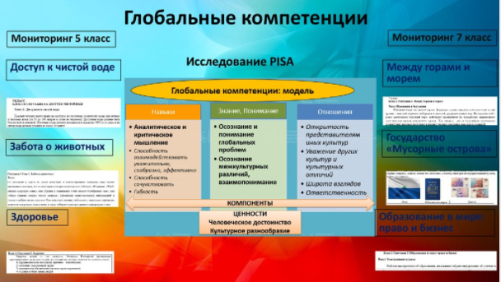
Функциональная грамотность
5. Глобальные компетенции -

Slide 13
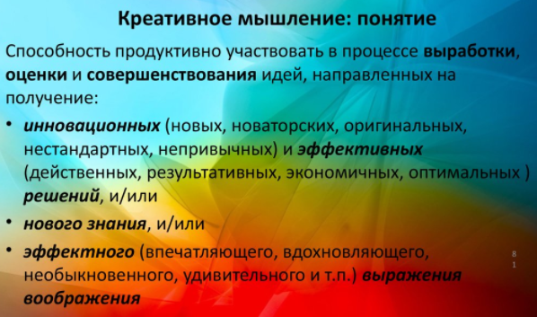
Функциональная грамотность
6. Креативное мышление-

Slide 14
Функциональная грамотность
https://skiv.instrao.ru/support/demonstratsionnye-materialya/
https://fg.resh.edu.ru/
https://fipi.ru/otkrytyy-bank-zadaniy-dlya-otsenki-yestestvennonauchnoy-gramotnosti/

Slide 15
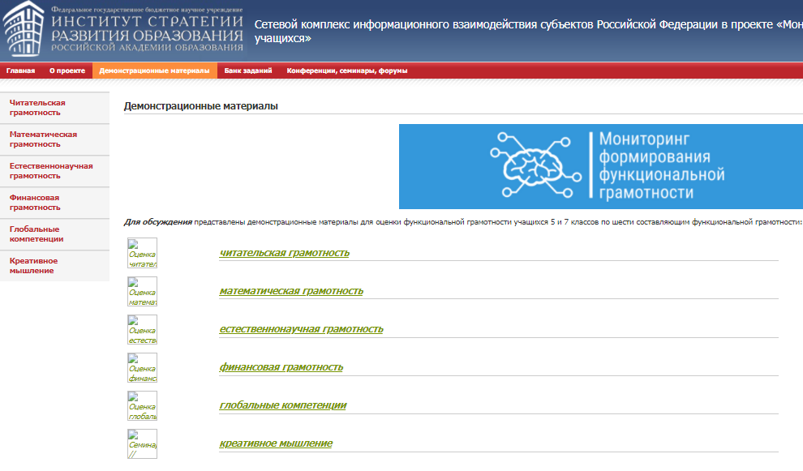
Функциональная грамотность

Slide 16
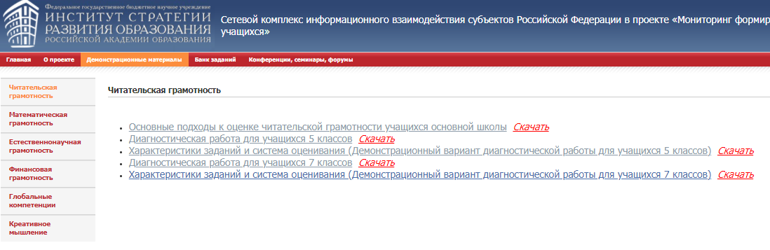
Функциональная грамотность

Slide 17

Функциональная грамотность

